Slide 1
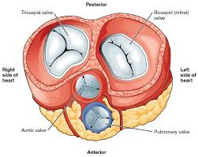
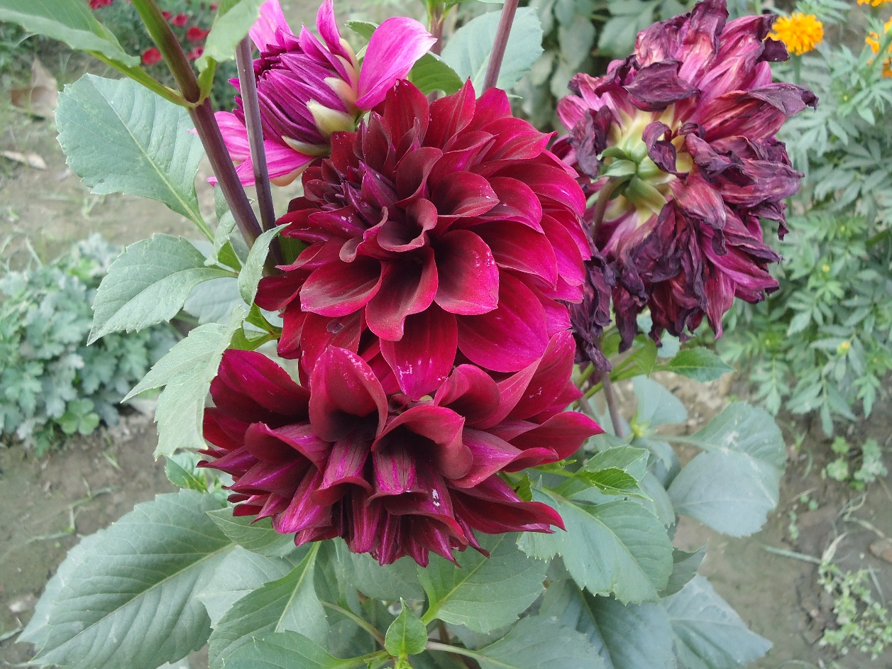
১ মিঃ
স্বাগতম

Slide 2
পরিচিতি
২ মিঃ
সুদীপ্ত কুমার বর্মা
সহকারী শিক্ষক
কালীরহাট উচ্চ বিদ্যালয়
পাটগ্রাম,লালমনিরহাট ।
মোবাইলঃ ০১৭১৭২৯২১২৮
শ্রেণিঃ নবম
বিষয়ঃ জীব বিজ্ঞান
অধ্যায়ঃ ৬ষ্ঠ
জীবে পরিবহন
সময়ঃ ৫০ মিঃ

Slide 3
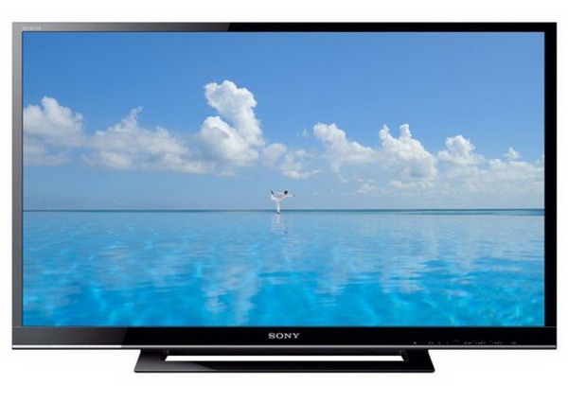
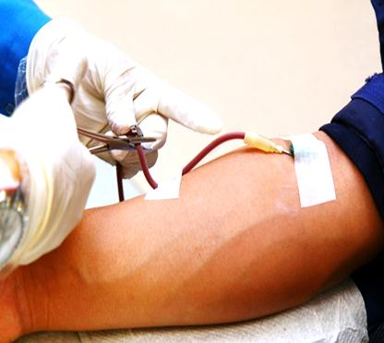
চিত্রের টিভিতে নীচের দিকে কী দেখতে পারছ ?
৩ মিঃ
রক্তের গ্রুপ
একজন মূমুর্ষ রোগীকে বাঁচাতে এগিয়ে আসুন ,রক্তের গ্রুপ A পজেটিভ
১ নং চিত্রে কি দেখচ্ছ ?
রোগীর জন্য রক্ত প্রয়োজন
২ নং এখানে কি দেখচ্ছ?
রক্ত দেওয়া হচ্ছে
রক্ত দেওয়ার জন্য রোগীর কি জানা দরকার ?
Notes:
স্লাইডগুলো দেখিয়ে পাঠ শিরোনাম শিক্ষার্থীদের কাছ থেকে বের করে আনা যেতে পারে। যেমন : ১ নং চিত্রে কী দেখছ ? উঃ রোগীর জন্য রক্ত প্রয়োজন।২ নং ছবিতে কী দেখছ ? উঃএকজনকে রক্ত দেয়া হচ্ছে। রক্ত দেয়ার আগে রোগীর কোন তথ্য অবশ্যই জানা দরকার ? উঃরক্তের গ্রুপ । তোমরা ঠিক ধরেছ আজ আমরা পড়ব রক্তের গ্রুপ ।এছাড়াও অন্য কোনো যুক্তিযুক্ত উপায়ে পাঠ শিরোনাম বের করা যেতে পারে । প্রয়োজনে শিক্ষক শিক্ষার্থীদের সহায়তা করবেন ।

Slide 4
শিখনফলঃ-
৩ মিঃ
১। রক্তের গ্রুপের ধারনা বর্ণনা করতে পারবে ।
২।বিভিন্ন গ্রুপের রক্তের বৈশিষ্ট্য ব্যাখ্যা করতে পারবে ।
৩। গ্রুপ বৈশিষ্ট্যের উপর ভিত্তি করে রক্ত নির্বাচন করতে পারবে ।
৪। রক্ত দানের নিয়মাবলি এবং এর সামাজিক দায়বদ্ধতা বর্ণনা করতে পারবে ।

Slide 5
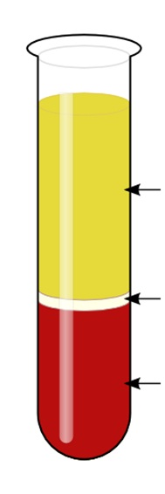
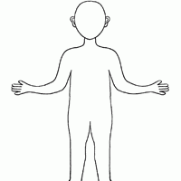
রক্তরস ও রক্তকণিকায় কী দেখছ ?
এন্টিজেন ও এন্টিবডি কী ?
৪ মিঃ
প্রত্যেক মানুষের রক্তে কী এই সব উপাদানগুলো থাকে?
টেস্টটিউবে ক ও খ অংশে রক্তের কোন কোন উপাদান আছে ?
এন্টিজেন ও এন্টিবডির উপস্থিতি রক্তে কেন প্রয়োজন?
রক্তের গ্রুপ কী?
চিত্রে কী দেখছ ?
A ও B=এন্টিজেন
a ও b=এন্টিবডি
a
খ
রক্তরস
b
গ
B
ক
লোহিত রক্ত কণিকা
A
এন্টিজেন ও এন্টিবডির উপস্থিতির উপর ভিত্তি করে মানুষের রক্তকে গ্রুপে ভাগ করা হয়েছে ।একেই রক্তের গ্রুপ বলে ।
এদের উপস্থিতির জন্য মানুষের রক্তকে বিভিন্ন গ্রুপে ভাগ করা যায়।
মানুষের রক্ত
Notes:
আজকের পাঠের প্রথম শিখনফল অর্জনের উদ্দেশ্যে এই স্লাইডটি প্রদর্শন করা হয়েছে শ্রেণিতে উপস্থাপনের সময় স্লাইডে উল্লেখিত প্রশ্নগুলো মুছে দিয়ে আপনার নিজের মতো করে প্রশ্ন করতে পারেন । এন্টিজেন ও এন্টিবডি শিক্ষার্থীদের বুঝিয়ে দিতে পারেন । বিষয় শিক্ষক অন্য কোন যুক্তিযুক্ত উপায়েও এ কাজটি করতে পারেন।

Slide 6
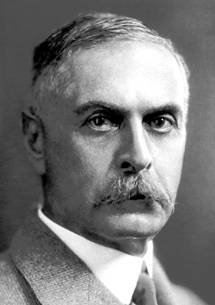
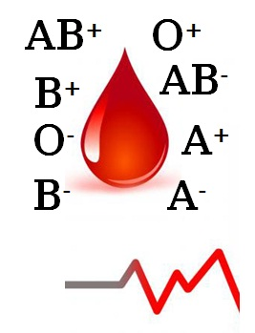
চিত্রের ভদ্রলোকটি কে তোমরা জান?
চিত্রে কী দেখছ ?
৪ মিঃ
কার্লল্যান্ড স্টেইনার ১৯০১ সালে রক্তের গ্রুপের শ্রেণিবিন্যাস ও নামকরণ করেন

Slide 7
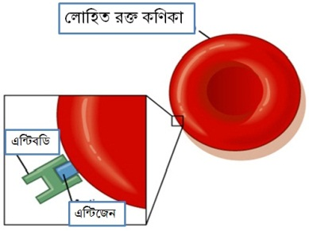
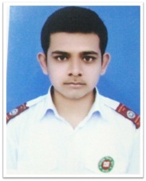
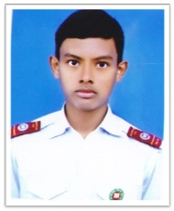
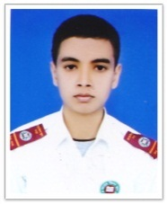
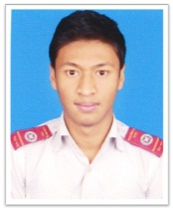
চিত্রগুলো দেখি বলি কোন গ্রুপে কোন এন্টিজেন ও কোন এন্টিবডি উপস্থিত?
একধরণের এন্টিজেনের অনুরূপ এন্টিবডি কেন থাকবে না ?
৪ মিঃ
এন্টিজেনের ভিত্তিতে আমরা পৃথিবীতে কত গ্রুপের রক্তের মানুষ দেখতে পাই?
রক্তের গ্রুপ | এন্টিজেন | এন্টিবডি
A
B
AB
O
A
b
B
a
A,B
নেই
নেই
a,b

Slide 8
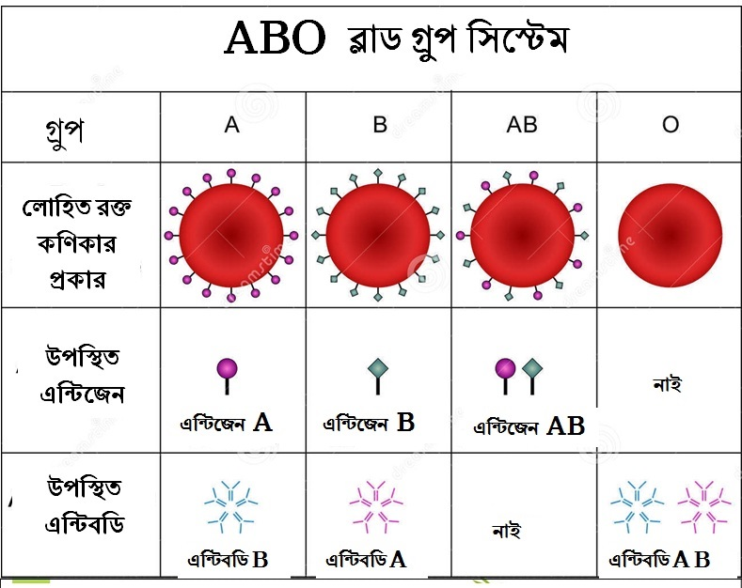
৪ মিঃ

Slide 9
এবার আমরা জেনে নেই কোন রক্তের গ্রুপ কাকে রক্ত দিতে পারবে ?
৪ মিঃ
রক্তের গ্রুপ | যে গ্রুপকে রক্ত দান করতে পারবে | যে গ্রুপ থেকে রক্ত গ্রহণ করতে পারবে
A
A ,
AB
A
ও
O
B
B ,
AB
B
ও
O
AB
AB
সব গ্রুপ
O
A ,
B ,
AB ,
O
O

Slide 10
দলগত কাজ
সময় : ৬ মি.
পদ্মা,মেঘনা,যমুনা ,তিস্তা গ্রুপ
ছাত্রের নাম ও রক্তের গ্রুপ | রক্ত কাকে দিবে | রক্ত কার কাছ থেকে নিবে

Slide 11
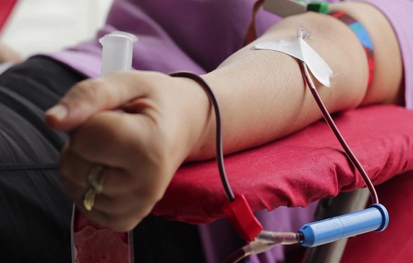
কারো শরীরে রক্ত সঞ্চালনের আগে কোন কোন পরীক্ষাগুলো করিয়ে নেয়া উচিত ?
৪ মিঃ
রক্ত দান এর কোনো উপকারিতা আছে কী ?
কারা রক্ত দান করতে পারবে ?

Slide 12
৫ মিঃ
রক্ত দানের উপকারিতা
১. প্রতিবার রক্তদানের পর রক্তদাতার অস্থিমজ্জা (Bone marrow) নতুন রক্ত কণিকা তৈরির জন্য উদ্দীপ্ত হয়।ফলে রক্তদানের দুই সপ্তাহের মধ্যে সে ঘাটতি পূরণ হয়ে যায়।
২. শরীরের রক্ত কণিকা গুলোর মধ্যে লোহিত রক্ত কণিকার আয়ুষ্কাল সর্বোচ্চ ১২০ দিন। তাই ৪ মাস অর্থাৎ ১২০ দিন পর পর রক্তদানে শরীরের কোন ক্ষতি নেই।
৩. রক্তদাতার রক্তে HIV, Hepatitis-B, Hepatitis-C, Syphilis & Malarial Parasite এর উপস্থিতি পরীক্ষা করা হয়। রক্তদাতা রক্তদানের ফলে এ টেস্টগুলো বিনামূল্যে করার সুযোগ পাচ্ছেন।
৪. রক্তদানের ফলে রক্তে Cholesterol এর পরিমাণ কমে, ফলে হৃদরোগের সম্ভাবনা ৩৩ ভাগ কমে যায়।
৫. রক্তদানে শরীরের Free radicals এর পরিমাণ কমে যায়। তাই বার্ধক্যজনিত জটিলতা দেরিতে আসে।
৬. স্বেচ্ছায় রক্তদানে মানসিক প্রশান্তি আসে। কারণ প্রতি ২ সেকেন্ডে বিশ্বে এক ব্যাগ রক্তের প্রয়োজন হয়। আপনার দেওয়া রক্তই একজন মুমূর্ষু রোগীর জীবন বাঁচাতে পারে।
৭. রক্তদান ধর্মীয় দিক থেকে অত্যন্ত পুণ্যের বা সওয়াবের কাজ।
৮. সম্প্রতি ইংল্যান্ডের এক গবেষণায় দেখা গেছে নিয়মিত রক্তদান ক্যান্সার প্রতিরোধে সহায়ক।
৯. মানুষ হিসেবে মানুষের উচিৎ অন্যের সেবায় এগিয়ে আসা। আপনার দেওয়া একব্যাগ রক্ত যদি একটি মানুষের জীবন বাঁচাতে পারে তবে অবশ্যই সামাজিক দায়বদ্ধতার খাতিরে রক্তদানে এগিয়ে আসা উচিৎ।
তাই আসুন প্রতি ৪ মাস পরপর রক্ত দান করি।

Slide 13
৪ মিঃ
মূল্যায়ন
১.দূর্ঘটনাজনিত কারনে রহিম সাহেবের প্রচুর রক্তক্ষরণ হচ্ছে ।রক্ত সঞ্চালনের আগে তার শরীরের কী কী পরীক্ষা করিয়ে নেয়া উচিত ?
2.সৌরভের রক্তের গ্রুপ AB. সে কোন গ্রুপের রক্ত গ্রহণ করতে পারবে ?
৩.সাদমান সাহেব একজন সুস্থ মানুষ ।তাঁর দেহ থেকে কত মি.লি রক্ত বের করে দিলে তাঁর তেমন কোন অসুবিধা হবে না ?
I.রোগজীবাণুর
II.রক্তের রেসাস ফ্যাক্টর
III.রক্তের গ্রুপ
কোনটি সঠিক ?
ক.A ও O
খ.B ও O
গ.A ও B
ঘ.A,B,OওAB
ক.৩৫০মি.লি
খ.৪৫০মি.লি
গ.৫৫০মি.লি
ঘ.৬৫০মি.লি
ক.I ও II
খ.I ও III
গ. II ও III
ঘ. I,II ও III

Slide 14
বাড়ির কাজ
১ মিঃ
“আমাদের প্রত্যেকের উচিত রক্ত দান করা ও সকলকে রক্ত দানে উৎসাহিত করা”-উক্তিটির সাথে তোমার সমর্থন থাকলে তা উপস্থাপন কর ।

Slide 15
১ মিঃ
ধন্যবাদ

